Slide 1



QUE SAVOIR SUR LE DATA LAKE et le DATA LAKE HOUSE
Présentateur : Harold Tankpinou

Slide 2


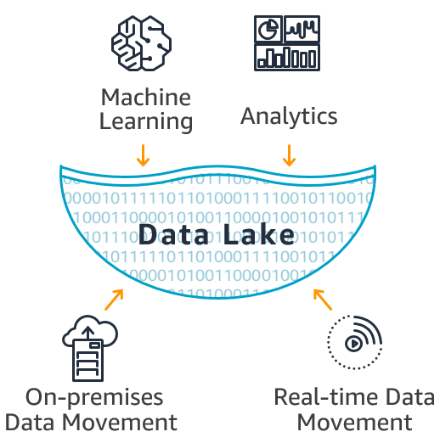
Qu’est ce qu’un Data Lake?
Endroit pour stocker et organiser:
- des données volumineuses
- de natures diverses
- de sources diveres

Slide 3

Principales caractéristiques d’un Data Lake?
Données de sources variées (Appli, site web, Iot etc…)
Données brutes (structurées, semi-strucutées ou non structurées)
Tous types de format (CSV,JSON,XML)
Répartitition en zone

Slide 4
Principales caractéristiques d’un Data Lake?
Master data zone
Zone de données brute
Zone d’archivage
Données de sources variées (Appli, site web, Iot etc…)
Données brutes (structurées, semi-strucutées ou non structurées)
Tous types de format (CSV,JSON,XML,e-mails, des fichiers PDF et autres documents tels que des images, fichiers audios ou vidéos)
Répartitition en zone
Schéma on read
Zone de dépot
Bac a sable analytique
Zone de données transformées
Notes:
La zone brute est souvent utilisée pour stocker les données brutes à long terme, afin de conserver une copie exacte de la source de données. Cette zone est souvent utilisée pour des analyses historiques ou pour répondre à des demandes d'audit. Les données brutes stockées dans la zone brute ne sont généralement pas nettoyées ni modifiées, mais sont simplement conservées telles qu'elles ont été collectées.
En revanche, la zone de dépôt est une zone de stockage temporaire qui permet de stocker les données brutes collectées avant qu'elles ne soient traitées et stockées dans d'autres zones du data lake. Les données stockées dans la zone de dépôt peuvent être nettoyées, validées et transformées avant d'être stockées dans d'autres zones du data lake, telles que la zone de traitement ou la zone de master data.
En résumé, la zone brute est destinée à stocker les données brutes à long terme, tandis que la zone de dépôt est une zone temporaire qui permet de stocker les données brutes avant leur traitement et leur stockage dans d'autres zones du data lake. Les données stockées dans la zone brute sont rarement modifiées, tandis que les données stockées dans la zone de dépôt sont souvent nettoyées et transformées avant leur stockage dans d'autres zones du data lake.

Slide 5
Principales caractéristiques d’un Data Lake?
Master data zone
Zone de données brute
Zone d’archivage
Flexibilité et évolutivité
Zone de dépot
Bac a sable analytique
Zone de données transformées
Notes:
La zone brute est souvent utilisée pour stocker les données brutes à long terme, afin de conserver une copie exacte de la source de données. Cette zone est souvent utilisée pour des analyses historiques ou pour répondre à des demandes d'audit. Les données brutes stockées dans la zone brute ne sont généralement pas nettoyées ni modifiées, mais sont simplement conservées telles qu'elles ont été collectées.
En revanche, la zone de dépôt est une zone de stockage temporaire qui permet de stocker les données brutes collectées avant qu'elles ne soient traitées et stockées dans d'autres zones du data lake. Les données stockées dans la zone de dépôt peuvent être nettoyées, validées et transformées avant d'être stockées dans d'autres zones du data lake, telles que la zone de traitement ou la zone de master data.
En résumé, la zone brute est destinée à stocker les données brutes à long terme, tandis que la zone de dépôt est une zone temporaire qui permet de stocker les données brutes avant leur traitement et leur stockage dans d'autres zones du data lake. Les données stockées dans la zone brute sont rarement modifiées, tandis que les données stockées dans la zone de dépôt sont souvent nettoyées et transformées avant leur stockage dans d'autres zones du data lake.

Slide 6
Comment fonctionne un Data lake?
Collecte de données brutes (structurées, semi-strucutées ou non structurées)
Stockage de données brute (Hadoop Distirbuted File System, Amazon S3n Azure Data Lake storage)
Catalogage des données à l’aide d’outils de méta données (AWS Glue Data Catalog, Azure Data Catalog etc..)
Notes:
La zone brute est souvent utilisée pour stocker les données brutes à long terme, afin de conserver une copie exacte de la source de données. Cette zone est souvent utilisée pour des analyses historiques ou pour répondre à des demandes d'audit. Les données brutes stockées dans la zone brute ne sont généralement pas nettoyées ni modifiées, mais sont simplement conservées telles qu'elles ont été collectées.
En revanche, la zone de dépôt est une zone de stockage temporaire qui permet de stocker les données brutes collectées avant qu'elles ne soient traitées et stockées dans d'autres zones du data lake. Les données stockées dans la zone de dépôt peuvent être nettoyées, validées et transformées avant d'être stockées dans d'autres zones du data lake, telles que la zone de traitement ou la zone de master data.
En résumé, la zone brute est destinée à stocker les données brutes à long terme, tandis que la zone de dépôt est une zone temporaire qui permet de stocker les données brutes avant leur traitement et leur stockage dans d'autres zones du data lake. Les données stockées dans la zone brute sont rarement modifiées, tandis que les données stockées dans la zone de dépôt sont souvent nettoyées et transformées avant leur stockage dans d'autres zones du data lake.

Slide 7
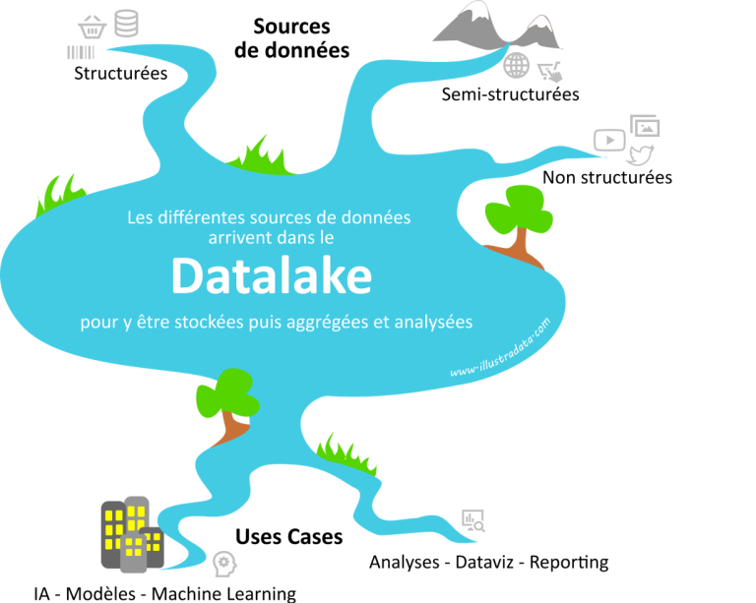
Comment fonctionne un Data lake?
Traitement des données, transformation nettoyage (Apache spark, Hive, pig)
Analyses des données
Visualisations des données (tableau etc… )
Notes:
La zone brute est souvent utilisée pour stocker les données brutes à long terme, afin de conserver une copie exacte de la source de données. Cette zone est souvent utilisée pour des analyses historiques ou pour répondre à des demandes d'audit. Les données brutes stockées dans la zone brute ne sont généralement pas nettoyées ni modifiées, mais sont simplement conservées telles qu'elles ont été collectées.
En revanche, la zone de dépôt est une zone de stockage temporaire qui permet de stocker les données brutes collectées avant qu'elles ne soient traitées et stockées dans d'autres zones du data lake. Les données stockées dans la zone de dépôt peuvent être nettoyées, validées et transformées avant d'être stockées dans d'autres zones du data lake, telles que la zone de traitement ou la zone de master data.
En résumé, la zone brute est destinée à stocker les données brutes à long terme, tandis que la zone de dépôt est une zone temporaire qui permet de stocker les données brutes avant leur traitement et leur stockage dans d'autres zones du data lake. Les données stockées dans la zone brute sont rarement modifiées, tandis que les données stockées dans la zone de dépôt sont souvent nettoyées et transformées avant leur stockage dans d'autres zones du data lake.

Slide 8


Pros
Cons
Capacité d’exploiter plus de données,
De plus de sources, en moins de temps.
Système de stockage peu couteux
Evolutivité facile
Problème de la surveillance du stockées
Notes:
La zone brute est souvent utilisée pour stocker les données brutes à long terme, afin de conserver une copie exacte de la source de données. Cette zone est souvent utilisée pour des analyses historiques ou pour répondre à des demandes d'audit. Les données brutes stockées dans la zone brute ne sont généralement pas nettoyées ni modifiées, mais sont simplement conservées telles qu'elles ont été collectées.
En revanche, la zone de dépôt est une zone de stockage temporaire qui permet de stocker les données brutes collectées avant qu'elles ne soient traitées et stockées dans d'autres zones du data lake. Les données stockées dans la zone de dépôt peuvent être nettoyées, validées et transformées avant d'être stockées dans d'autres zones du data lake, telles que la zone de traitement ou la zone de master data.
En résumé, la zone brute est destinée à stocker les données brutes à long terme, tandis que la zone de dépôt est une zone temporaire qui permet de stocker les données brutes avant leur traitement et leur stockage dans d'autres zones du data lake. Les données stockées dans la zone brute sont rarement modifiées, tandis que les données stockées dans la zone de dépôt sont souvent nettoyées et transformées avant leur stockage dans d'autres zones du data lake.

Slide 9
Data lake
Data Warehouse
Données structurées et non structurées
Schema on dynamique
Architecture Evolutive
Plus adapté au Big data
Données structurées et organisées
Schema on write
Evolutivité possible mais couteuse
Requetage plus rapide
Notes:
La zone brute est souvent utilisée pour stocker les données brutes à long terme, afin de conserver une copie exacte de la source de données. Cette zone est souvent utilisée pour des analyses historiques ou pour répondre à des demandes d'audit. Les données brutes stockées dans la zone brute ne sont généralement pas nettoyées ni modifiées, mais sont simplement conservées telles qu'elles ont été collectées.
En revanche, la zone de dépôt est une zone de stockage temporaire qui permet de stocker les données brutes collectées avant qu'elles ne soient traitées et stockées dans d'autres zones du data lake. Les données stockées dans la zone de dépôt peuvent être nettoyées, validées et transformées avant d'être stockées dans d'autres zones du data lake, telles que la zone de traitement ou la zone de master data.
En résumé, la zone brute est destinée à stocker les données brutes à long terme, tandis que la zone de dépôt est une zone temporaire qui permet de stocker les données brutes avant leur traitement et leur stockage dans d'autres zones du data lake. Les données stockées dans la zone brute sont rarement modifiées, tandis que les données stockées dans la zone de dépôt sont souvent nettoyées et transformées avant leur stockage dans d'autres zones du data lake.

Slide 10
Data lake
Data Warehouse
Problématique Data science
Données de qualité variable
ACID non garantie totalement
Intégration native des outils BI
Données de haute qualité
ACID (Atomicité, Cohérence, Isolement, Durabilité) garantie
Notes:
La zone brute est souvent utilisée pour stocker les données brutes à long terme, afin de conserver une copie exacte de la source de données. Cette zone est souvent utilisée pour des analyses historiques ou pour répondre à des demandes d'audit. Les données brutes stockées dans la zone brute ne sont généralement pas nettoyées ni modifiées, mais sont simplement conservées telles qu'elles ont été collectées.
En revanche, la zone de dépôt est une zone de stockage temporaire qui permet de stocker les données brutes collectées avant qu'elles ne soient traitées et stockées dans d'autres zones du data lake. Les données stockées dans la zone de dépôt peuvent être nettoyées, validées et transformées avant d'être stockées dans d'autres zones du data lake, telles que la zone de traitement ou la zone de master data.
En résumé, la zone brute est destinée à stocker les données brutes à long terme, tandis que la zone de dépôt est une zone temporaire qui permet de stocker les données brutes avant leur traitement et leur stockage dans d'autres zones du data lake. Les données stockées dans la zone brute sont rarement modifiées, tandis que les données stockées dans la zone de dépôt sont souvent nettoyées et transformées avant leur stockage dans d'autres zones du data lake.

Slide 11
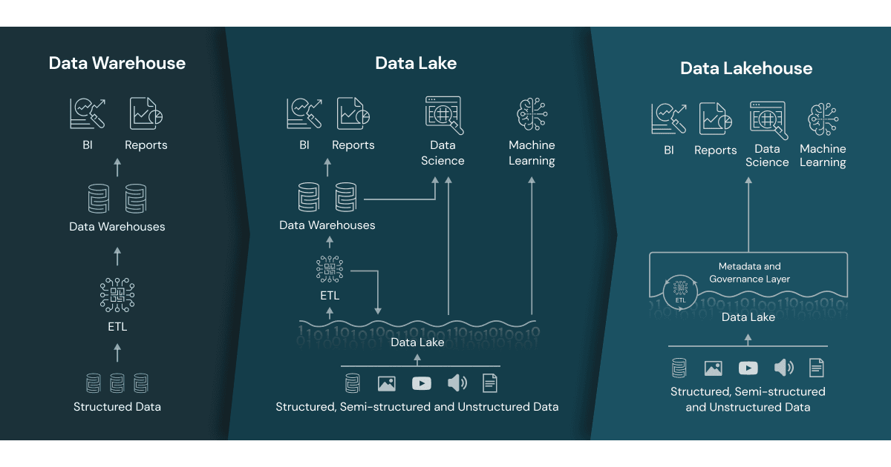
Data warehouse
Notes:
La zone brute est souvent utilisée pour stocker les données brutes à long terme, afin de conserver une copie exacte de la source de données. Cette zone est souvent utilisée pour des analyses historiques ou pour répondre à des demandes d'audit. Les données brutes stockées dans la zone brute ne sont généralement pas nettoyées ni modifiées, mais sont simplement conservées telles qu'elles ont été collectées.
En revanche, la zone de dépôt est une zone de stockage temporaire qui permet de stocker les données brutes collectées avant qu'elles ne soient traitées et stockées dans d'autres zones du data lake. Les données stockées dans la zone de dépôt peuvent être nettoyées, validées et transformées avant d'être stockées dans d'autres zones du data lake, telles que la zone de traitement ou la zone de master data.
En résumé, la zone brute est destinée à stocker les données brutes à long terme, tandis que la zone de dépôt est une zone temporaire qui permet de stocker les données brutes avant leur traitement et leur stockage dans d'autres zones du data lake. Les données stockées dans la zone brute sont rarement modifiées, tandis que les données stockées dans la zone de dépôt sont souvent nettoyées et transformées avant leur stockage dans d'autres zones du data lake.

Slide 12
Data warehouse + Datalake
Incompatibilité pour les Use cases
Incompatibilité en terme de sécurité de gouvernance
Notes:
La zone brute est souvent utilisée pour stocker les données brutes à long terme, afin de conserver une copie exacte de la source de données. Cette zone est souvent utilisée pour des analyses historiques ou pour répondre à des demandes d'audit. Les données brutes stockées dans la zone brute ne sont généralement pas nettoyées ni modifiées, mais sont simplement conservées telles qu'elles ont été collectées.
En revanche, la zone de dépôt est une zone de stockage temporaire qui permet de stocker les données brutes collectées avant qu'elles ne soient traitées et stockées dans d'autres zones du data lake. Les données stockées dans la zone de dépôt peuvent être nettoyées, validées et transformées avant d'être stockées dans d'autres zones du data lake, telles que la zone de traitement ou la zone de master data.
En résumé, la zone brute est destinée à stocker les données brutes à long terme, tandis que la zone de dépôt est une zone temporaire qui permet de stocker les données brutes avant leur traitement et leur stockage dans d'autres zones du data lake. Les données stockées dans la zone brute sont rarement modifiées, tandis que les données stockées dans la zone de dépôt sont souvent nettoyées et transformées avant leur stockage dans d'autres zones du data lake.

Slide 13
Data warehouse + Datalake = Data Lakehouse
Notes:
La zone brute est souvent utilisée pour stocker les données brutes à long terme, afin de conserver une copie exacte de la source de données. Cette zone est souvent utilisée pour des analyses historiques ou pour répondre à des demandes d'audit. Les données brutes stockées dans la zone brute ne sont généralement pas nettoyées ni modifiées, mais sont simplement conservées telles qu'elles ont été collectées.
En revanche, la zone de dépôt est une zone de stockage temporaire qui permet de stocker les données brutes collectées avant qu'elles ne soient traitées et stockées dans d'autres zones du data lake. Les données stockées dans la zone de dépôt peuvent être nettoyées, validées et transformées avant d'être stockées dans d'autres zones du data lake, telles que la zone de traitement ou la zone de master data.
En résumé, la zone brute est destinée à stocker les données brutes à long terme, tandis que la zone de dépôt est une zone temporaire qui permet de stocker les données brutes avant leur traitement et leur stockage dans d'autres zones du data lake. Les données stockées dans la zone brute sont rarement modifiées, tandis que les données stockées dans la zone de dépôt sont souvent nettoyées et transformées avant leur stockage dans d'autres zones du data lake.

Slide 14
7 caractéristiques d’un Data Lakehouse
}
Prise en charge de transaction ACID
La mise en application de schéma et gouvernance
Intégration native aux outils de BI
Stockage dissocié de la puissance de calcul
Formats de stockage ouverts tels que Apache Parquet
Prise en charge de tous les types de données et de traitements
(data science, ML, SQL et analytics)
Streaming de bout en bout
Data warehouse
}
Data Lake
Notes:
La zone brute est souvent utilisée pour stocker les données brutes à long terme, afin de conserver une copie exacte de la source de données. Cette zone est souvent utilisée pour des analyses historiques ou pour répondre à des demandes d'audit. Les données brutes stockées dans la zone brute ne sont généralement pas nettoyées ni modifiées, mais sont simplement conservées telles qu'elles ont été collectées.
En revanche, la zone de dépôt est une zone de stockage temporaire qui permet de stocker les données brutes collectées avant qu'elles ne soient traitées et stockées dans d'autres zones du data lake. Les données stockées dans la zone de dépôt peuvent être nettoyées, validées et transformées avant d'être stockées dans d'autres zones du data lake, telles que la zone de traitement ou la zone de master data.
En résumé, la zone brute est destinée à stocker les données brutes à long terme, tandis que la zone de dépôt est une zone temporaire qui permet de stocker les données brutes avant leur traitement et leur stockage dans d'autres zones du data lake. Les données stockées dans la zone brute sont rarement modifiées, tandis que les données stockées dans la zone de dépôt sont souvent nettoyées et transformées avant leur stockage dans d'autres zones du data lake.

